Slide 1
Computational Thinking
Ein Rundgang durch die Komplexität
(Teil II)
[Was geht? Was geht schwer? Was geht gar nicht?]
Kurt Mehlhorn
Konstantinos Panagiotou

Slide 2
Plan für Heute
Kurze Wiederholung
Wie kann man Komplexität universell messen?
Klassen von Komplexität
„Unmögliche“ Probleme

Slide 3
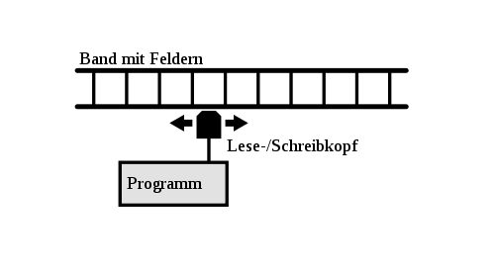

Die Turing Maschine
Turing Maschine
  Speicher, in Zellen unterteilt. Jede Zelle enthält ein Symbol aus einem endlichen Alphabet A.
  Kopf, der in einem aus endlich vielen Zuständen ist. Zeigt auf eine Position im Speicher.
Berechnung erfolgt in Schritten
In jedem Schritt:
Speicher wird an der Stelle des Kopfes aktualisiert
Zustand wird aktualisiert
Kopf bewegt sich rechts/links
Die Maschine stoppt, falls keine Regel mehr anwendbar ist.
$$F:A x S →A x S x \left\{−1, 1\right\}$$

Slide 4
Beispiel
Allesgleich
  Eingabe: Folge von Bits
  Frage: Sind alle Bits identisch?
1
1
1
1
1
0
1
1
S
0
T

Slide 5
Die Turing Maschine
Erstes Zeichen lesen: (` ´, S) -> (` ´, S, +1)
Unterscheide zwei Zustände: ONE, ZERO
  (`0´,S) -> (` ´, ZERO, +1)
  (`1´,S) -> (` ´, ONE, +1)
Behalte den Zustand, solange das richtige Zeichen gelesen wird
  (`0´,ZERO) -> (` ´, ZERO, +1) und (`1´,ONE) -> (` ´, ONE, +1)
Gehe sonst in einen Fehlerzustand FAIL über
  (`1´,ZERO) -> (` ´, FAIL, +1) und (`0´,ONE) -> (` ´, FAIL, +1)
  (`1´,FAIL) -> (` ´, FAIL, +1) und (`0´,FAIL) -> (` ´, FAIL, +1)
Ende:
  (` ´, ONE) -> (`1´, T, +1) und (` ´, ZERO) -> (`1´, T, +1)
  (` ´, FAIL) -> (`0´, T, +1)
1
1
1
1
1
0
1
1
1
1
1
1
1
S
S

Slide 6
Andere Beispiele
Turing Maschine für x+1 (Übung)
Turing Maschinen für alle arithmetischen Operationen (+, - , *, /, <, >, …)
Speicher hat mehrere Bänder (so wie ein heutiger Computer sie hat)
  Simulation ist einfach möglich
Was können Turing Maschinen nicht?

Slide 7
Church-Turing These
Alle Probleme, die durch einen Menschen gelöst werden können, können auch von einer Turing Maschine gelöst werden.

Slide 8
Ein Maß für Komplexität
Gegeben:
  Turing Maschine M
  Eingabe/Instanz e, geschrieben auf dem Band
Komplexität von e = Anzahl Schritte die benötigt werden, bis die Maschine mit Eingabe e stoppt.
Komplexität eines Problems: maximale Anzahl Schritte für Instanzen einer bestimmten Größe

Slide 9
Beispiel: Graphenprobleme
Eulertour, Hamiltonkreis…
Größe einer Eingabe?
Man muss den Graphen irgendwie eindeutig auf das Band schreiben/codieren.
Für jeden beliebigen Graphen mit n Knoten brauchen wir n(n+1) Symbole.

Slide 10
Komplexitätsklassen

Slide 11

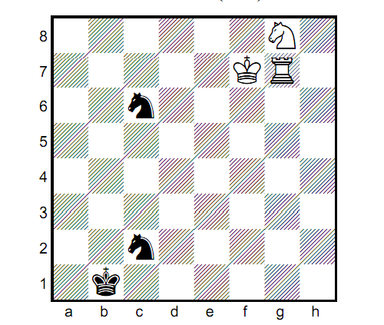


Die Probleme vom letzten Mal
Eulertour
Partition
Schach
Hamiltonkreis
Rucksackproblem

Slide 12
Die Klasse P
Die Klasse P enthält alle Probleme für die es eine Turing Maschine gibt, die für jede Eingabe polynomiell viele Schritte in der Größe der Eingabe macht, und mit der richtigen Antwort stoppt.
Beispiel: Allesgleich. Falls die Eingabelänge N Bits ist, so ist die Maschine nach N+2 Schritten fertig.

Slide 13
Weitere Probleme in P
Arithmetische Operationen
Eulertour
Kürzeste Pfade
Berechnung optimaler Codes
Matrixmultiplikation

Slide 14
Die Probleme vom letzten Mal
Eulertour
Partition
Schach
Hamiltonkreis
Rucksackproblem

Slide 15
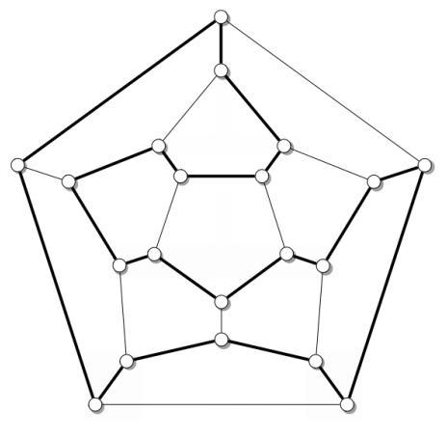
Die Beobachtung
Hamiltonkreis, Partition und Knapsack
  einzige (bekannte) Möglichkeit: Alles durchsuchen
  Aber: falls es eine Lösung gibt, so kann man sie in polynomieller Zeit verifizieren
  Sind alle Knoten unterschiedlich?
  Ist das wirklich ein Kreis?

Slide 16
Zwei Probleme
Hamiltonkreis
  Gegeben: ein Graph G
  Frage: gibt es einen Kreis in G, der jeden Knoten in G genau einmal besucht?
Hamiltonkreis – Check
  Gegeben: ein Graph G, und ein weiterer Graph K
  Ist K ein Hamiltonkreis von G?

Slide 17

Die Klasse NP
Ein Problem ist NP wenn folgendes gilt:
falls die Antwort für die gegebene Instanz „Ja“
ist, so gibt es einen Grund, und das Problem
ihn zu verifizieren ist in P.
NP
Jedes Problem in P ist auch in NP enthalten!
P $⊆$ NP
P

Slide 18
Etwas formaler
Ein Problem A ist in NP falls
  Sei x eine „Ja“ Instanz von A
  Dann gibt es ein w, so dass
    Die Länge von w (in bits) ist polynomiell in der Länge von x.
    Es gibt ein Problem B, dessen „Ja“ Instanzen genau alle solchen Paare (x,w) sind, und B ist in P.

Slide 19
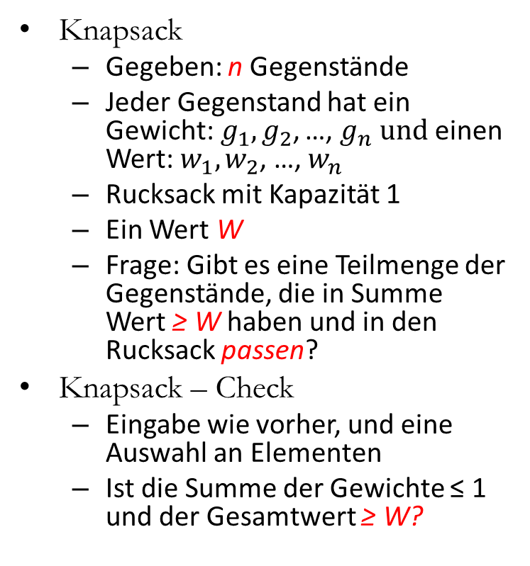
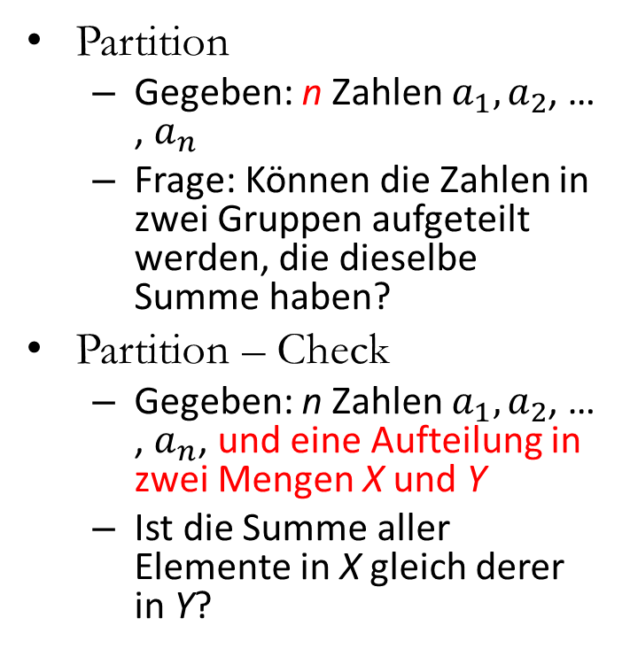
Weitere Beispiele
Partition
  Gegeben: n Zahlen $a_{1},a_{2}$, … , $a_{n}$
  Frage: Können die Zahlen in zwei Gruppen aufgeteilt werden, die dieselbe Summe haben?
Partition – Check
  Gegeben: n Zahlen $a_{1},a_{2}$, … , $a_{n}$, und eine Aufteilung in zwei Mengen X und Y
  Ist die Summe aller Elemente in X gleich derer in Y?
Knapsack
  Gegeben: n Gegenstände
  Jeder Gegenstand hat ein Gewicht:${ g}_{1},g_{2}$, …, $g_{n} und$einen Wert:${ w}_{1},w_{2}$, …, $w_{n}$
  Rucksack mit Kapazität 1
  Ein Wert W
  Frage: Gibt es eine Teilmenge der Gegenstände, die in Summe Wert ≥ W haben und in den Rucksack passen?
Knapsack – Check
  Eingabe wie vorher, und eine Auswahl an Elementen
  Ist die Summe der Gewichte ≤ 1 und der Gesamtwert ≥ W?

Slide 20
Ein Nicht-Beispiel (?)
Allgemeines Schach
  Gegeben: n x n Brett, Figuren
  Zahl z
  Frage: kann Weiß nach höchstens z Zügen gewinnen?
Allgemeines Schach – Check
  Gegeben: wie vorher, und eine Strategie
  Frage: führt die Strategie nach höchstens z Zügen zum Sieg für Weiß?

Slide 21
NP-Vollständige Probleme

Slide 22
Diskussion
Viele Probleme sind in NP
  mit vielen praktischen Anwendungen
    Packprobleme
    Scheduling
Für viele von denen weiß man nicht ob sie in P sind
Sind wir nicht schlau genug??
Ist P = NP??

Slide 23
Reduktion
Eine Reduktion ermöglicht uns zu sagen, dass ein Problem „nicht wesentlich schwerer“ ist als ein anderes
Seien A und B zwei Probleme. Dann heißt
A ≤ B
dass A höchstens so schwer ist wie B im
folgenden Sinne:
  Falls B in polynomieller Zeit lösbar, so auch A
  Falls B in exponentieller Zeit lösbar, so auch A
  Falls B lösbar in Zeit T(.), so ist A lösbar in Zeit T(poly(.))

Slide 24
Reduktion (II)
Wie zeigt man dass A ≤ B?
Idee: Man löse jede A-Instanz e indem man sie zu einer B-Instanz e‘ übersetzt, aus deren Lösung dann die Antwort für e bestimmt werden kann.
Zwei Bedingungen:
  Die (Rück-)Übersetzung muss in polynomieller Zeit stattfinden.
  Die Instanz e‘ darf nicht zu groß sein, d.h., höchstens polynomiell groß in der Größe von e.

Slide 25
Beispiel
AlleUnteschiedlich
  Eingabe:
  Frage:

Slide 26
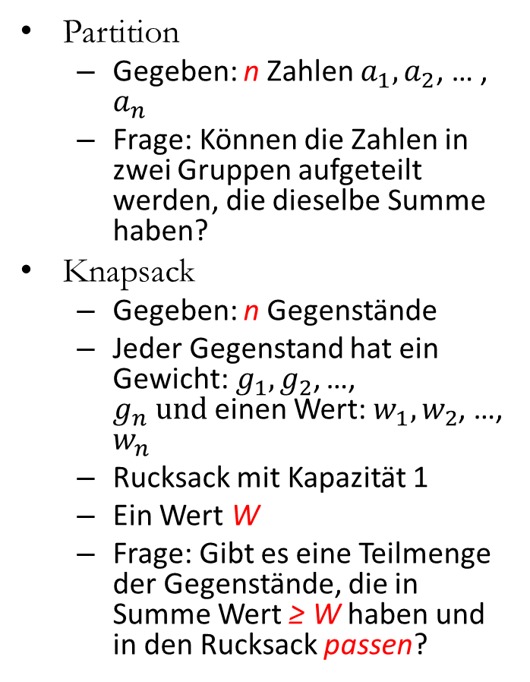
Partition ≤ Knapsack
Partition
  Gegeben: n Zahlen $a_{1},a_{2}$, … , $a_{n}$
  Frage: Können die Zahlen in zwei Gruppen aufgeteilt werden, die dieselbe Summe haben?
Knapsack
  Gegeben: n Gegenstände
  Jeder Gegenstand hat ein Gewicht:${ g}_{1},g_{2}$, …, $g_{n} und$einen Wert:${ w}_{1},w_{2}$, …, $w_{n}$
  Rucksack mit Kapazität 1
  Ein Wert W
  Frage: Gibt es eine Teilmenge der Gegenstände, die in Summe Wert ≥ W haben und in den Rucksack passen?

Slide 27
NP-Vollständigkeit
Ein Problem A heißt NP-Vollständig, falls für alle Probleme B in NP gilt
B ≤ A
A ist also unter den schwierigsten Problemen
  Könnte man A in poly Zeit lösen, so könnte man alle Probleme in NP in poly Zeit lösen!
Kennt man so ein Problem?
Ja, Partition! [Beweis ist sehr kompliziert.]

Slide 28
Moment mal…
Wir haben doch gezeigt, dass
Partition ≤ Knapsack
Also, Knapsack ist auch NP-Vollständig!
… Hamiltonkreis auch!
… und viele andere tausende Probleme!
Fazit: Hat man eins davon effizient gelöst, so hat man alle gelöst!
… und man hat auch ausgesorgt…! ☺

Slide 29
Pessimismus
Für ein einzelnes Problem könnte man denken, dass wir nicht schlau genug sind…
Aber für so viele gleichzeitig…?!
Die meisten Forscher glauben dass P ≠ NP
Eines der größten offenen Probleme nicht nur in der Informatik

Slide 30
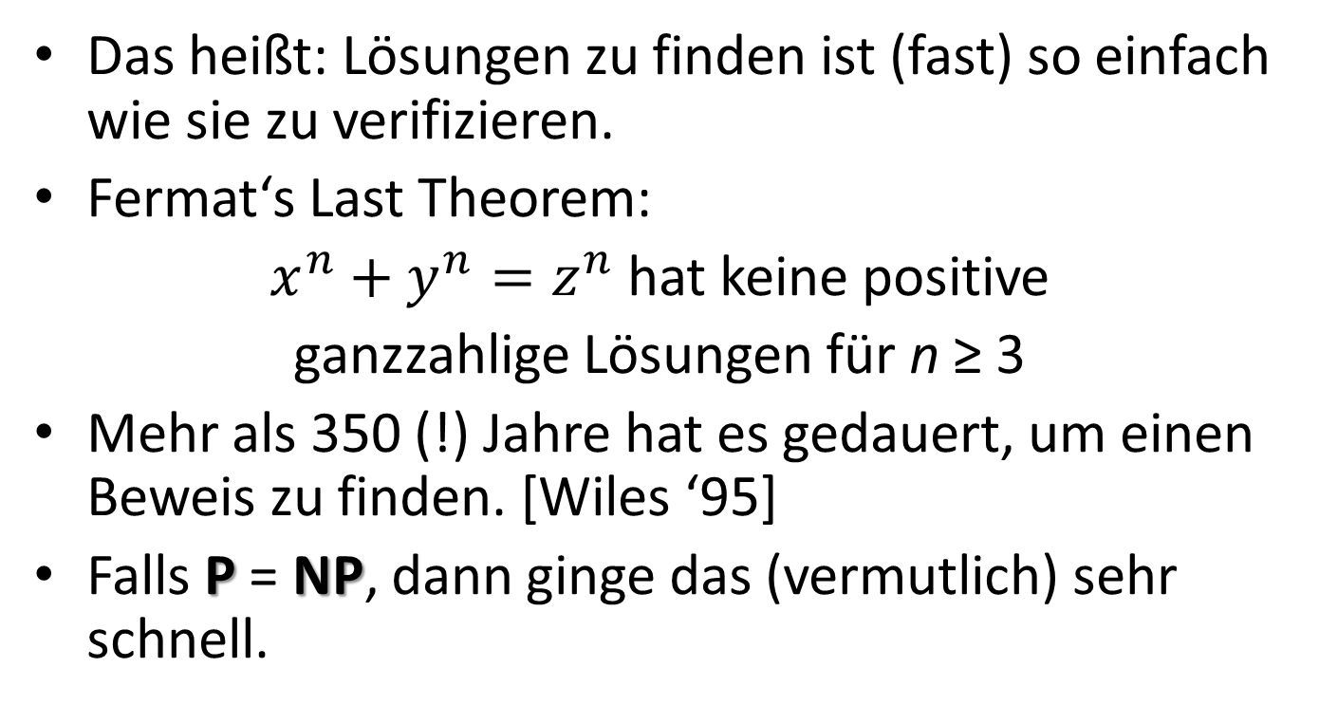
Was wäre wenn P = NP?
Das heißt: Lösungen zu finden ist (fast) so einfach wie sie zu verifizieren.
Fermat‘s Last Theorem:
$x^{n}+y^{n}=z^{n}$ hat keine positive
ganzzahlige Lösungen für n ≥ 3
Mehr als 350 (!) Jahre hat es gedauert, um einen Beweis zu finden. [Wiles ‘95]
Falls P = NP, dann ginge das (vermutlich) sehr schnell.

Slide 31
Unentscheidbare Probleme

Slide 32
Church-Turing
Alle Probleme, die durch einen Menschen gelöst werden können, können auch von einer Turing Maschine gelöst werden.
Gibt es ein Problem, dass wir/Turing Maschinen nicht lösen können?
  Das wäre ein Problem, dass kein Algorithmus lösen kann.

Slide 33
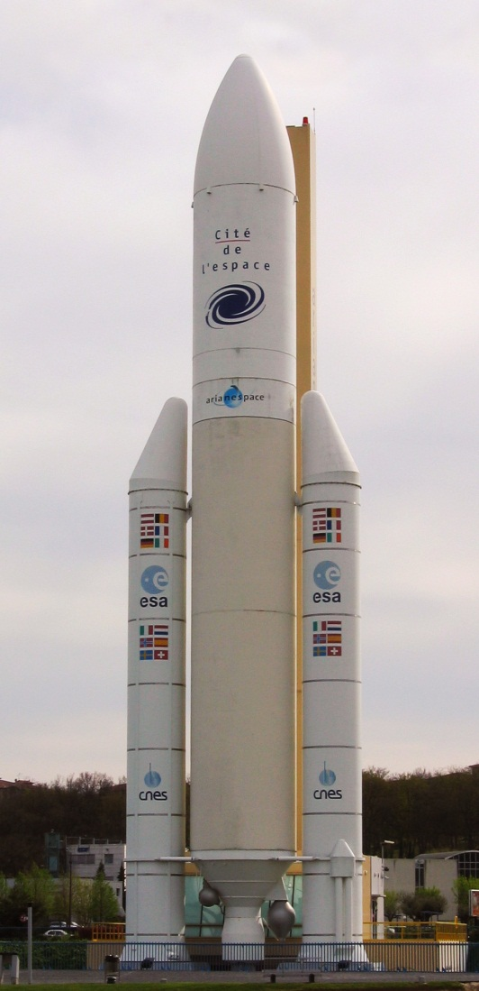
Kleine BUGs, große GAUs
Am 4.Juni 1996 startete die ESA eine Rakete von Französisch Guyana aus.
Vierzig Sekunden nach dem Start explodierte die Rakete.
Verlust ca. 500 Millionen Euro
Ursache: Absturz des Bordcomputers 36.7 Sek. nach dem Start
Problem: Additionsfehler (!)

Slide 34
Kleine BUGs, große GAUs (II)
Pentium-Prozessor Fehler (1994)
Beispiel des auftretenden Fehlers bei Division:
x = 4195835.0
y = 3145727.0
Berechne: z = x – (x / y) · y
Bei exakter Rechnung: z = 0
Intel Pentium lieferte: z = 256

Slide 35
Weitere GAUs…
Wall Street Börsencrash 19.10.1987
  US Federal Reserve System (Zentralbank)
  Falsche Überweisung von 28 Milliarden $
  durch neues Computersystem; zurück kamen 24 Milliarden $!
… und viele mehr.

Slide 36
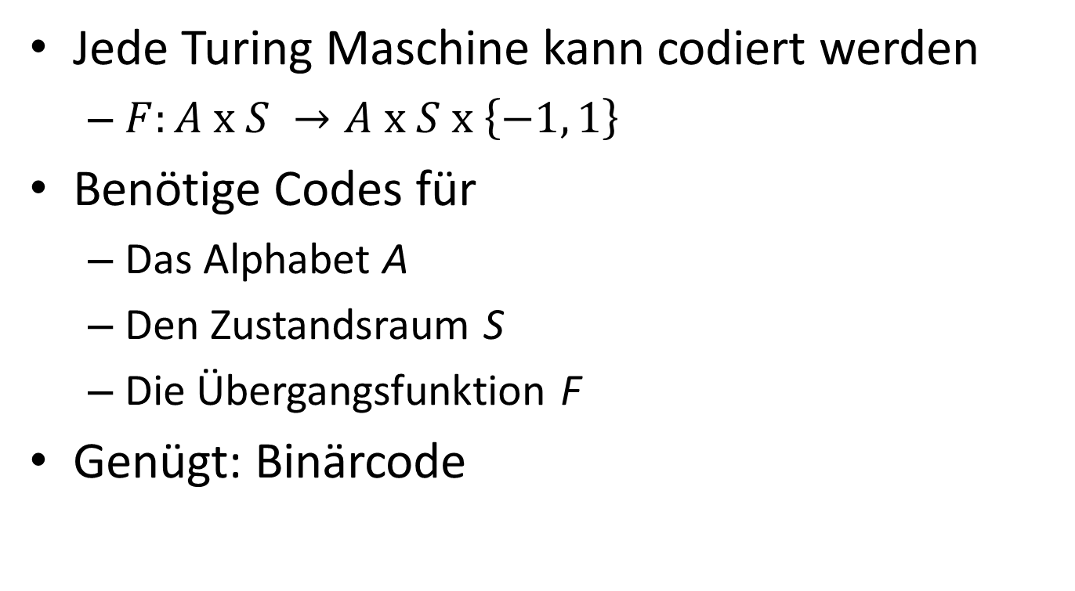
Turing Maschinen aufs Band
Jede Turing Maschine kann codiert werden
  $F:A x S →A x S x \left\{−1, 1\right\}$
Benötige Codes für
  Das Alphabet A
  Den Zustandsraum S
  Die Übergangsfunktion F
Genügt: Binärcode

Slide 37
Ein Wunsch
Korrekt
  Gegeben: eine Turing Maschine M, eine Eingabe e
  Frage: tut M mit Eingabe e das Richtige?
Anders gefragt: Ist ein Algorithmus (auf einer gegebenen Instanz) korrekt?
Halt
  Gegeben: eine Turing Maschine M, eine Eingabe e
  Frage: hält M mit Eingabe e?

Slide 38
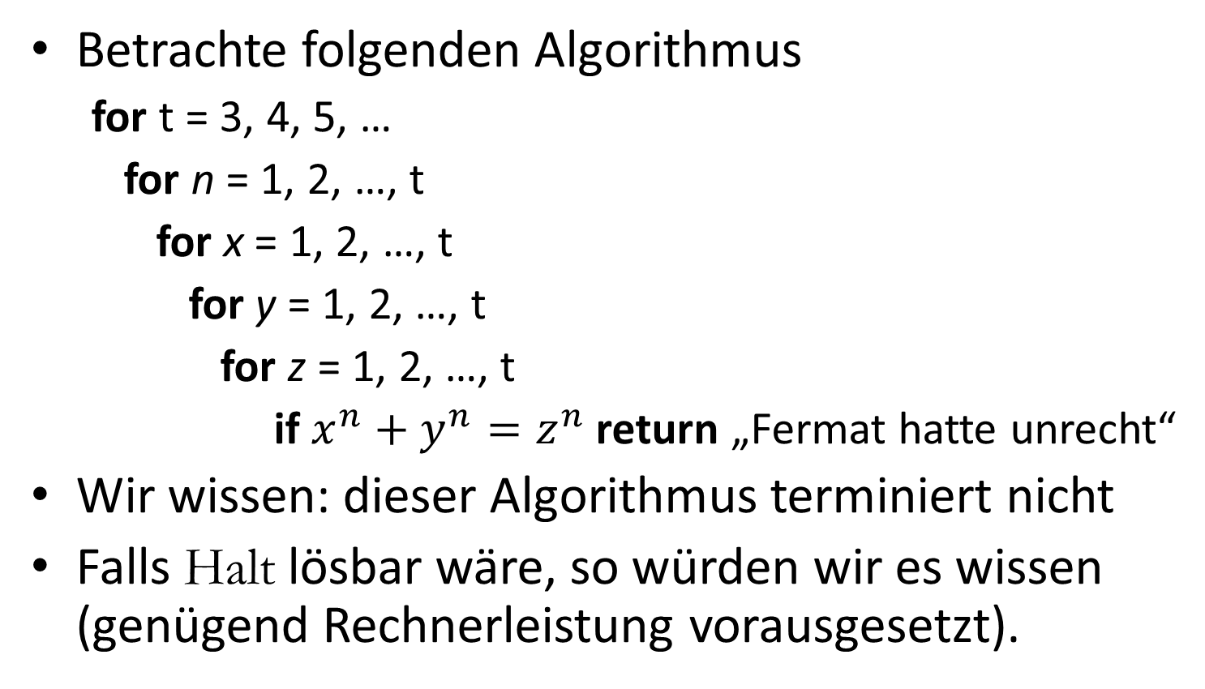
Der Wunsch ist groß
Betrachte folgenden Algorithmus
  for t = 3, 4, 5, …
  for n = 1, 2, …, t
  for x = 1, 2, …, t
  for y = 1, 2, …, t
  for z = 1, 2, …, t
  if $x^{n}+y^{n}=z^{n}$ return „Fermat hatte unrecht“
Wir wissen: dieser Algorithmus terminiert nicht
Falls Halt lösbar wäre, so würden wir es wissen (genügend Rechnerleistung vorausgesetzt).

Slide 39
Noch ein Beispiel
Goldbach 1771. Jede Zahl lässt sich als Summe von zwei Primzahlen darstellen.
Halt beantwortet auch diese Frage.

Slide 40
Eine merkwürdige Konstruktion
Angenommen, es gäbe eine Turing Maschine Halt(.,.), die Halt löst
Catch
  Eingabe: eine Turing Maschine M
  if Halt(M,M) = 1 then Endlosschleife
  else return 1
Verhalten von Catch
  stoppt nicht, falls M mit Eingabe M stoppt
  stoppt, falls M mit Eingabe M nicht stoppt

Slide 41
Geht nicht ☹
Catch
  stoppt nicht, falls M mit Eingabe M stoppt
  stoppt, falls M mit Eingabe M nicht stoppt
Sei M = Catch
Dann
  stoppt nicht, falls Catch mit Eingabe Catch stoppt
  stoppt, falls Catch mit Eingabe Catch nicht stoppt
  -> Halt(.,.) kann es nicht geben.

Slide 44
Noch eins
Ja
  Gegeben: Turing Maschine M
  Frage: gibt es ein x, so dass M mit Eingabe x die Antwort „Ja“ ( = 1) auf das Band schreibt?
Ist auch nicht entscheidbar:
M‘(x‘): run M mit Eingabe x
return 1

Slide 45
Zusammenfassung
Komplexität: universell definiert durch Turing Maschinen
Klassen: P vs. NP
Unentscheidbare Probleme

